Slide 1
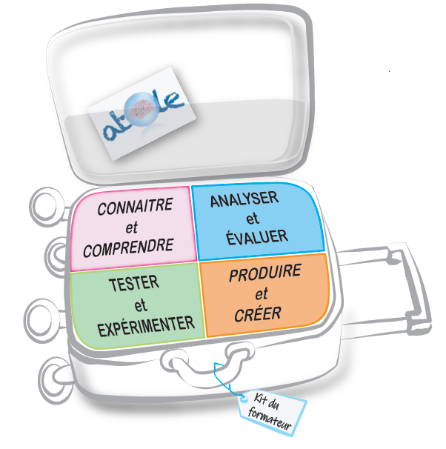
Évaluer la progression des élèves dans le programme atole
Sylvie coustier – CPAIEN OULLINS – Formation REP -2019
Notes:
Le livret ATOLE a été élaboré en référence à la taxonomie de BLOOM et celle révisée de Krathwohl & Anderson –

Slide 2
Une activité pour commencer
Vous allez devoir copier DEUX phrases: écriture cursive, orthographe normée, PONCTUATION PLACEE.
Pendant cette activité, prenez conscience de ce que vous faites pour réussir
Votre intention
La perception
Votre manière d’AGIR

Slide 3
L’article écrit par Daniel S. Margulies et ses collègues s’intitule « situating the default-mode network along a principal gradient of macroscale cortical organization». Ce titre annonce bien l’essence de leur travail : situer le réseau du mode par défaut à l’intérieur d’un gradient organisationnel à large échelle dans le cortex cérébral.

Slide 4
Ce dont vous avez eu conscience concernant votre attention pendant cette activité
PERCEPTION | SUR QUOI A PORTE MON REGARD?
INTENTION | QUELLE ÉTAIT MON INTENTION CONCRETE ET PRECISE AU COURS DE CETTE ACTIVITE?
MANIÈRE D’AGIR | QUEL A ÉTÉ MON GESTE PRECIS?

Slide 5
EVALUER CE QUE L’ON A Enseigné: les propositions pour évaluer la progression des élèves dans la compréhension et l’APPROPRIATION DES OUTILS DE REGULATION DE L’ATTENTION - ATOLE
Attendus de fin de séquence
Quizz DE FIN DE SEQUENCE
Tableau de bord enseignant.e.s
Livret eval’ATOLE
OBSERVATIONS EN CLASSE
Notes:
Toutes ces propositions ne sont que des propositions, le choix de les utiliser ou non, systématiquement ou partiellement, est laissé à l’appréciation du professeur et de l’équipe pédagogique
ATOLE n’est pas une « discipline scolaire », mais un programme de compréhension de ce qu’est être attentif pour permettre l’autorégulation par l’élève au cours de ses journées d’école et de sa vie quotidienne. Il s’agit donc de s’appuyer sur des indicateurs pour permettre à chacun d’évaluer ses progrès dans la maitrise de l’attention par la connaissance des outils proposés par ATOLE. Pour les plus jeunes, et dans le cadre scolaire, l’accompagnement de cette autoévaluation par l’adulte est indispensable. Les outils proposés ont pour but de permettre cet accompagnement.
L’évolution positive des capacités d’attention du groupe d’élèves est fortement corrélée à l’utilisation des outils, mots et acronymes, par le professeur dans son guidage pédagogique au quotidien: proposer une séance ATOLE par semaine, suivie d’une évaluation par le Quizz de fin de séquence, sans intégration aux postures pédagogiques de l’enseignant ne donnera pas les effets attendus sur le long terme.

Slide 6
ATTENDUS DE FIN DE SEQUENCE 1
établir un contact – se connecter –
exemples de métiers ou d’activités
Expliquer en quoi consiste le programme ATOLE
Connaitre l’ensemble des vecteurs de l’attention
Adopter une attitude attentive lorsque l’enseignant utilise le code « contact »
Notes:
Établir pourquoi l’attention permet d’établir un contact – et donc de se connecter – Avec une personne ou un élément de son environnement (et pourquoi c’est utile et souvent nécessaire)
Donner des exemples de métiers ou d’activités qui demandent d’être très bien concentrés, en expliquant pourquoi
Expliquer en quoi consiste le programme ATOLE
Connaitre l’ensemble des vecteurs de l’attention qui peuvent constituer des sources de distractions, mais qui représentent également des outils favorisant la concentration
Adopter une attitude attentive lorsque l’enseignant utilise le code « contact » en classe: orienter son regard et son écoute, avoir l’intention de comprendre ce qui est dit pour apprendre, pour travailler.

Slide 7
RITUELS POUR L’INTEGRATION AUX PRATIQUES PEDAGOGIQUES – Séquence 1
MOT « CONTACT »
PERROQUET
APPAREIL PHOTO
Notes:
Séquence 1
Les rituels dès cette séquence
Le mot ‘CONTACT’
Au fil de la classe : utiliser un mot systématique à chaque fois qu’il est nécessaire que les élèves se « connectent » à l’enseignant, à ce qu’il dit ou bien leur montre. Ce mot, qui peut être « Contact », « Connexion » ou « Concentration » (mais toujours le même mot), leur indiquera qu’il est nécessaire d’établir, pendant quelques instants, une connexion directe entre l’enseignant et les régions les plus « intelligentes » de leur cerveau, par le biais de leur attention.
Le Perroquet
Au fil de la classe : À chaque fois qu’une consigne orale ou écrite est énoncée (par exemple lorsque les devoirs sont donnés), proposer aux élèves qu’ils répètent consciemment et silencieusement dans leur tête la consigne (par exemple, « exercice 1 page 20 ») jusqu’à ce qu’ils aient fini de la noter. Leur laisser le temps de terminer, sans répéter la consigne. Cela permet aux élèves de ritualiser l’utilisation de leur petite voix et de prendre conscience de son intérêt dans la mémorisation.
L’Appareil photo
Au fil de la classe : Lorsque les élèves doivent ranger le bureau, leur demander de fermer les yeux et de poser les mains sur leur bureau, pendant qu’ils entendent la description orale des éléments à laisser sur le bureau (la trousse + la règle + l’agenda par exemple). Proposer aux élèves d’imaginer dans leur tête à quoi va ressembler leur bureau après le rangement, sous forme d’une image mentale (leur demander de « prendre une photographie dans leur tête du bureau rangé », pour qu’ils visualisent exactement à quoi va ressembler leur bureau une fois rangé). Ensuite, laisser les élèves agir pour que le bureau ressemble à l’image mentale qu’ils se sont créée pendant la description. Cela permet de ritualiser l’utilisation des images mentales avant de passer à l’action. Cela peut aussi fonctionner pour la présentation de la page de cahier ou de classeur: anticiper mentalement sur la présentation du travail produit

Slide 8
Le quizz
FACULTATIF - Oral ou écrit (pour les plus grands)
Questions correspondant aux attendus de fin de séquence
Proposition d’un outil pour l’adulte (réglette de pourcentage de réussite par question du Quizz)
Notes:
Quizz séquence 1
1. Que veut dire « être attentif » ? (Réponse type : être attentif signifie se mettre en contact avec l’objet de notre attention.)
2. Sur quel(s) éléments l’attention peut-elle se porter ? (Les informations provenant des cinq sens, des sensations du corps, des émotions, des pensées, des images mentales, la petite-voix, etc.).
3. Pourquoi est-ce utile de faire attention à ce que tu fais dans la vie de tous les jours ? Donne un exemple. (Cela permet d’apprendre plus facilement, ou bien encore d’éviter les dangers).
4. Pourquoi est-ce utile de faire attention aux personnes qui t’entourent ? Donne un exemple. (Par exemple, cela permet à la personne en face de se sentir écouter).
5. Pourquoi t’arrive-t-il de ne pas faire attention à certaines choses ? (On ne peut pas faire attention à tout, tout le temps).
6. Comment peux-tu savoir si quelqu’un est attentif ? Donne un exemple de signe qui permet de supposer qu’une personne ne fait pas attention lorsqu’on lui parle.
7. Quand tu es attentif, on peut dire que tu es lié avec ce à quoi tu fais attention : on peut aussi dire que tu es en _________ avec lui. (Bonnes réponses : Contact / Connexion)
8. À faire à la maison, après la classe : chaque élève choisit une activité de cette séquence et essaie de la refaire chez lui, auprès de ses parents ou bien de ses frères et sœurs.

Slide 9
Attendus de fin de séquence 2
être attentif - sens de l’équilibre attentionnel
tombé de la poutre!
Évaluer le niveau d’attention -trois A
Évaluer le niveau d’attention - dimensions de la poutre.
Notes:
Expliquer en quoi être attentif s’apparente à garder son équilibre sur une poutre et donner des exemples d’activités qui permettent d’entrainer son sens de l’équilibre attentionnel ;
Expliquer, à la fin d’un exercice réalisé en classe, à quel moment ils sont tombés de leur poutre et pourquoi ;
Évaluer, avant la réalisation d’une activité, le niveau d’attention dont ils auront besoin en s’aidant de la symbolique des trois A ;
Évaluer, avant la réalisation d’une activité, le niveau d’attention dont ils auront besoin en référence aux dimensions de la poutre.

Slide 10
RITUELS POUR L’INTEGRATION AUX PRATIQUES PEDAGOGIQUES – Séquence 2
LA POUTRE
LES TROIS A
Notes:
La poutre
Au fil de la classe : L’image de la poutre pourra être utilisée pour évaluer avec les élèves le niveau et la durée de concentration dont ils vont avoir besoin, et l’importance d’être bien concentré : « A votre avis, la poutre est-elle étroite ou large ? Courte ou longue ? Haute ou basse ? » Cette image a aussi pour but de les ramener dans une attitude de vigilance et de réaction légère face aux distractions : « Quand vous serez prêts, montez sur la poutre et préparez-vous à rester bien stables, même si vous êtes distraits par des choses autour de vous ».
Les trois ‘A’
Au fil de la classe : En alternance avec la poutre, prendre l’habitude de demander de temps en temps aux élèves d’évaluer en quelques secondes avant une activité scolaire le niveau d’attention dont ils pensent avoir besoin, en utilisant le système des trois ‘A’ de couleur. On pourra aussi y faire référence de manière plus directe : « Attention, A rouge pendant trois minutes ! », et afficher au tableau un grand A de couleur rouge, pendant les trois minutes (bien penser à enlever l’affiche « A rouge » du tableau dès qu’il n’y en a plus besoin).
Pour la poutre comme pour les trois ‘A’, les élèves peuvent avoir des impressions différentes quant au niveau d’attention requis, en fonction de leur habitude de la tâche à réaliser.

Slide 11
LE QUIZZ – exemples de questions, Séquence 2
5. Note avec l’aide du code « AAA » de couleur le niveau d’attention nécessaire pour toi lorsque tu fais les exercices suivants :
Une dictée
Une séance de calcul mental
Colorier ou peindre en arts visuels
Une leçon d’histoire
La lecture collective
La copie d’une poésie
Donne un exemple d’activité qui te demande de rester longtemps très concentré et explique pourquoi.
6. Si la poutre est large et basse, nous avons besoin d’être plus attentifs que si elle est étroite et haute. VRAI ou FAUX ?
Notes:
1. Pourquoi être attentif demande-t-il une forme de sens de l’équilibre ?
2. Que se passe-t-il si tu marches sur une poutre et que tu ne fais pas attention ?
3. À quoi faut-il faire attention pour ne pas tomber de la poutre ?
4. Pourquoi, parfois, n’est-on pas attentif ?
5. Note avec l’aide du code « AAA » de couleur le niveau d’attention nécessaire pour toi lorsque tu fais les exercices suivants :
- Une dictée
- Une séance de calcul mental
- Colorier ou peindre en arts visuels
- Une leçon d’histoire
- La lecture collective
- La copie d’une poésie
Donne un exemple d’activité qui te demande de rester longtemps très concentré et explique pourquoi.
6. Si la poutre est large et basse, nous avons besoin d’être plus attentifs que si elle est étroite et haute. VRAI ou FAUX ?

Slide 12
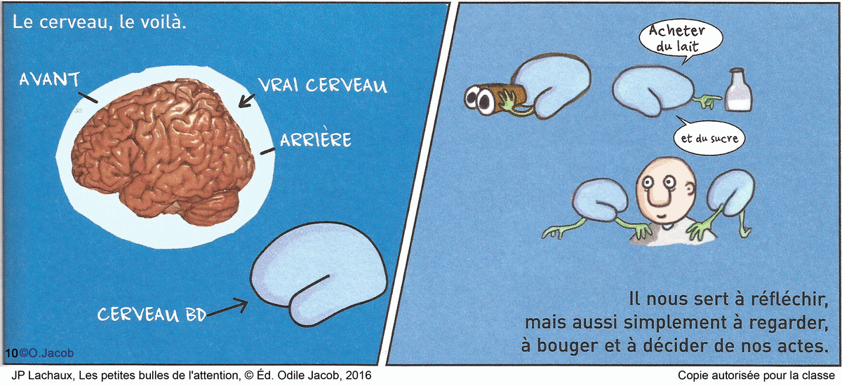
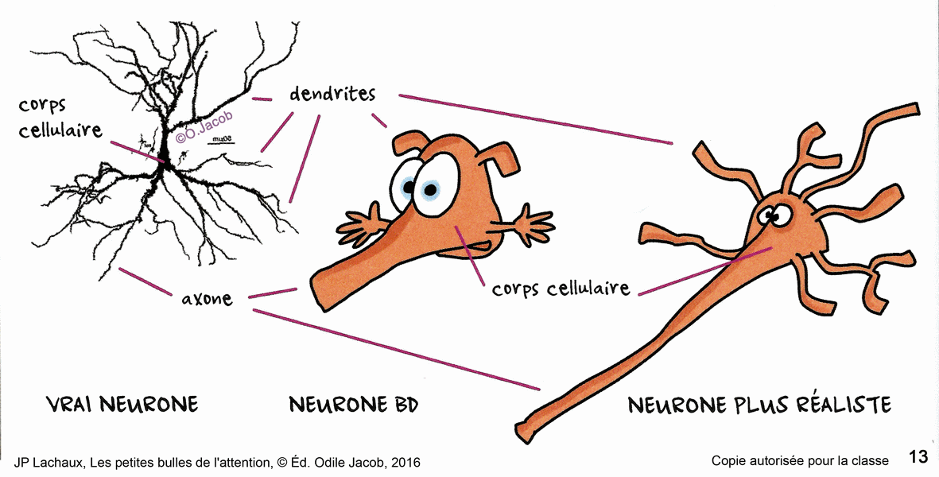
Attendus de fin de séquence 3
Décrire le cerveau
Nommer les fonctions principales du cerveau
Décrire que le cerveau est composé de neurones et en dessiner un
Expliquer pourquoi plusieurs neurones peuvent réaliser des choses compliquées en travaillant ensemble.
Notes:
- Décrire le cerveau ;
- Nommer les fonctions principales du cerveau (percevoir, agir…), si possible en référence à ses différentes parties (lobe frontal…) ;
- Décrire que le cerveau est composé de neurones (qui sont connectés et qui communiquent entre eux) et en dessiner un ;
- Expliquer sur la base d’un exemple pourquoi, bien que chaque neurone ne sache faire que des actions très simples, plusieurs neurones peuvent réaliser des choses compliquées en travaillant ensemble.

Slide 13
PAS DE RITUELS séquence 3 – Le quizz
1. Où se trouve le cerveau ? (Dans la boite crânienne).
2. Dessine la forme du cerveau. À quoi ressemble-t-il ? (Gant de boxe).
3. La terre a des continents, le cerveau a des________ (Lobes).
4. Les lobes du cerveau nous servent tous à faire la même chose. VRAI ou FAUX ? (Faux)
5. À quoi servent les neurones qui se trouvent dans les lobes du cerveau ? (Entre autres : réfléchir, percevoir…)
6. À quoi ressemble un neurone ? (un arbre).
Notes:
Le quizz complet de la séquence 3:
1. Où se trouve le cerveau ? (Dans la boite crânienne).
2. Dessine la forme du cerveau. À quoi ressemble-t-il ? (Gant de boxe).
3. La terre a des continents, le cerveau a des________ (lobes).
4. Les lobes du cerveau nous servent tous à faire la même chose. VRAI ou FAUX ? (Faux)
5. À quoi servent les neurones qui se trouvent dans les lobes du cerveau ? (Entre autres : réfléchir, percevoir…)
6. À quoi ressemble un neurone ? (Un arbre).
7. Les parties du corps décident toutes seules de bouger, elles n’ont pas besoin du cerveau. VRAI ou FAUX ? (Faux)
8. Chaque neurone fait tout seul plusieurs choses complexes à la fois. VRAI ou FAUX ? (Faux).
9. Les neurones n’ont pas tous le même rôle ? VRAI ou FAUX ? (Vrai).
10. Comment font les neurones pour reconnaître une lettre écrite ? (Ils se transmettent les informations jusqu’à la reconnaissance de la lettre).
11. Pour trouver une bille bleue, j’ai besoin de neurones qui détectent (cocher les bonnes réponses) o Les formes rondes
o Les formes carrées
o La couleur rouge
o La couleur bleue
12. À force d’être réveillés en même temps et de travailler ensemble, certains neurones deviennent amis. Une fois qu’ils sont amis, si un des neurones se réveille, il réveille aussi les autres et tous se mettent au travail. VRAI ou FAUX ? (Vrai)

Slide 14
Attendus de fin de séquence 4
Identifier et nommer certains moments où ils basculent en « Mode Marionnette »
Identifier certains moments où ils sont distraits par leurs « neurones aimants »
Essayer de réagir à ces distractions en marquant une petite pause: DECIDER DE suivre ou non cette envie soudaine ou cette impulsion
Notes:
- Identifier et nommer certains moments où ils basculent en « Mode Marionnette » (réaction impulsive sous l’action d’une habitude inadaptée au contexte) ;
- Identifier certains moments où ils sont distraits par leurs « neurones aimants » (envie soudaine dictée par le circuit de récompense) ;
- Essayer de réagir à ces deux sortes de distraction en marquant une petite pause afin de décider s’ils suivent ou non cette envie soudaine ou cette impulsion.

Slide 15
RITUEL POUR L’INTEGRATION AUX PRATIQUES PEDAGOGIQUES – Séquence 4
Quand je bascule
en mode Marionnette : “STOP ! OK ?”
Notes:
Quand je bascule en mode Marionnette : “STOP ! OK ?”
Au fil de la classe. Régulièrement, quand un élève se laisse distraire, faire référence aux images de la Marionnette ou des neurones aimants pour lui rappeler la raison précise de sa distraction. « J’ai l’impression que là, tes neurones aimants viennent de décider pour toi de prendre ton bâton de colle pour jouer avec. Qu’est-ce que tu en penses ? N’oublie pas qu’ils ne doivent pas décider de tout dans ton cerveau ». Le but de ces rappels réguliers est d’amener les élèves à identifier et à reconnaître de plus en plus clairement et systématiquement l’action de ces deux systèmes (automatismes et circuit de récompense) sur leur attention au moment même où celle-ci survient.
Cette action s’accompagne de sensations très claires et facilement identifiables (par exemple, « l’envie pressante de regarder son téléphone ») à condition d’avoir pris l’habitude de reconnaître et de nommer ces ressentis. L’objectif est qu’au fil du temps, les élèves apprennent à reconnaître ces sensations si caractéristiques et qu’elles lui servent de signal d’alarme : « Suis-je vraiment d’accord de me laisser emporter par l’action de ces neurones ? »

Slide 16
LE QUIZZ SEQUENCE 4
5. Que peux-tu faire pour éviter de tomber de la poutre quand tes neurones aimants t’attirent d’un côté ?
6. Que signifie être en « mode marionnette » ?
7. Comment fais-tu pour remarquer que tu es en « mode marionnette » ?
Notes:
1. Que font les neurones aimants ? (Ils attirent notre attention vers des éléments que nous aimons)
2. Donne des exemples de choses (activités, publicités, etc.) qui plaisent à tes neurones aimants.
3. Donne un exemple de situation précise où tu as ressenti l’attraction des neurones aimants.
4. Que se passerait-il si les neurones aimants prenaient le pouvoir dans le cerveau ? (Nous ne serions plus capables de nous concentrer sur ce que l’on souhaite, nous serions toujours happés par ce qui plait aux neurones aimants).
5. Que peux-tu faire pour éviter de tomber de la poutre quand tes neurones aimants t’attirent d’un côté ? (Repérer rapidement quand mon attention est dirigée par mes neurones aimants et faire une pause pour décider si oui ou non il faut se laisser attirer).
6. Que signifie être en « mode marionnette » ? a. On résiste aux neurones aimants à la moindre distraction
b. On réagit selon nos habitudes (VRAI)
7. Comment fais-tu pour remarquer que tu es en « mode marionnette » ? (Lorsque l’on fait des actions sans vraiment réfléchir, par habitude).
8. Quand tu as une habitude, cela signifie que différents neurones dans ton cerveau sont devenus _______. (Amis ou synonyme).
9. Le mode marionnette permet de rester bien en équilibre sur la poutre. VRAI ou FAUX.
10. Les habitudes ne sont pas toujours mauvaises : donne l’exemple d’une habitude que tu trouves utile. (Par exemple, l’habitude de regarder avant de traverser !)
11. Donne des exemples de « choses » qui peuvent t'empêcher de te concentrer. (Un bruit, un mouvement brusque, etc.)

Slide 17
Attendus de fin de séquence 5
Décrire et expliquer le rôle des neurones-chefs
ETRE CAPABLE D’ENONCER ET EXPLICITER une intention claire
Remarquer quand ils sont distraits parce qu’ils ont oublié ce qu’ils cherchaient à faire (oubli d’intention : OUIN) ;
Commencer à remarquer quand ils ont deux intentions contradictoires à la fois
Expliquer l’intérêt d’avoir une intention claire et concrète et à court terme: image de la poutre.
Notes:
SEQUENCE 5
- Décrire et expliquer le rôle des neurones-chefs (garder une intention en mémoire, faire travailler ensemble d’autres neurones qui n’en ont pas l’habitude, résister à l’action des neurones aimants), et leurs caractéristiques (ils s’endorment facilement) ;
- Nommer, au moment où on les interroge, s’ils ont une intention claire ou non en tête (s’ils savent précisément ce qu’ils cherchent à faire) ;
- Décrire leur intention suffisamment clairement pour qu’un autre élève puisse prendre le relais et finir ce qu’ils cherchaient à faire ;
- Remarquer quand ils sont distraits parce qu’ils ont oublié ce qu’ils cherchaient à faire (oubli d’intention : OUIN) ;
- Commencer à remarquer quand ils ont deux intentions contradictoires à la fois et rappeler l’image de l’huile et de l’eau qui ne se mélangent pas ;
- Expliquer l’intérêt d’avoir une intention claire et concrète et à court terme, en utilisant l’image de la poutre.

Slide 18
RITUELs POUR L’INTEGRATION AUX PRATIQUES PEDAGOGIQUES – Séquence 5
QuELLE EST TON INTENTION?
SAIS-TU LA GARDER EN Tête?
Notes:
Quelle est ton intention ?
Au fil de la classe : Régulièrement, demander à un élève qui se jette tête baissée dans une activité de faire une petite pause pour expliquer le plus précisément possible ce qu’il cherche à faire. Pour vérifier qu’il est assez clair dans sa description, on pourra poser les questions suivantes : « Si je répète à ton voisin ce que tu viens de m’expliquer, penses-tu que cela lui suffira pour qu’il puisse prendre le relais et finir à ta place ? » ou bien « Tu vois bien comment faire ? de combien de temps as-tu besoin ? », ou bien encore « Dans cinq minutes, quand tu auras fini, qu’est-ce que tu verras devant toi sous tes yeux ? » (par exemple : « La feuille sur laquelle est dessiné un cercle contenant un triangle », ou bien « Le dessin d’un chat, à peu près de cette taille et regardant par-là »).
L’objectif est ici d’amener les élèves, par la répétition, à toujours agir avec une intention claire et unique qui guidera d’autant plus facilement leur attention. On pourra combiner ces questions avec le rituel des trois A ou de la poutre.
Il est possible également de ritualiser l’utilisation des cartes Intention (recto) / OUIN (verso) construites dans l’activité 3.
La petite voix et l’alphabet – Garder en tête une Intention
Au fil de la classe. À utiliser régulièrement pour calmer l’attention des élèves avec la "petite voix ». Commencer à prononcer à voix haute une séquence de quatre lettres de l’alphabet - « a ... b … c … » à un rythme lent et bien cadencé avant de continuer mentalement en suivant l'alphabet. Les élèves doivent poursuivre également dans leur tête au même rythme jusqu’à un signal « stop » donné par l’enseignant. Demander ensuite : « Qui en est à la lettre … g ? Qui en est à la lettre … h ? Etc. ». Le but du jeu est d’arriver évidemment à la même lettre que l’enseignant. Cet exercice donne aux élèves l’habitude de garder en tête une Intention, sans se laisser distraire.

Slide 19
LE QUIZZ SEQUENCE 5
Explique ce qu’est une intention.
2. Donne un exemple de situation où tu as oublié ton intention.
4. Pourquoi le jeu ni oui-ni non est-il difficile ?
5. Que se passe-t-il dans ton cerveau lorsque tu oublies ton intention ?
8. Que se passe-t-il si plusieurs neurones-chefs, qui veulent faire des choses différentes, sont réveillés en même temps ?
Notes:
QUIZZ SEQUENCE 5
1. Explique ce qu’est une intention. (C’est une idée que l’on garde en tête et qui nous permet de ne pas oublier ce que l’on cherche à faire).
2. Donne un exemple de situation où tu as oublié ton intention.
3. Que veut dire OUIN ? (OUblie d’INtention).
4. Pourquoi le jeu ni oui-ni non est-il difficile ? (On oublie l'intention de départ : ne pas dire oui/non)
5. Que se passe-t-il dans ton cerveau lorsque tu oublies ton intention ? (Les neurones-chefs s'endorment).
6. L'homme a moins de neurones que la plupart des animaux. VRAI ou FAUX ?
7. Il est facile de faire attention à plusieurs choses à la fois. VRAI ou FAUX ?
8. Que se passe-t-il si plusieurs neurones-chefs, qui veulent faire des choses différentes, sont réveillés en même temps ? (Il y a un conflit dans les intentions).
9. Que peux-tu faire dans ce cas ? (Une chose après l'autre)
10. Donne deux exemples d’activités que tu peux facilement faire en même temps.

Slide 20
Attendus de fin de séquence 6
rôles de Maximoi et de minimoi
Découper une tâche complexe en une suite de minimissions
Utiliser une carte recto verso Maximoi/minimoi Alterner ces deux rôles, décrire et expliciter ce qu’ils cherchent à faire quand ils sont interrogés avec la face « minimoi » visible
Estimer correctement le temps qu’il pensent mettre pour réaliser la minimission qu’ils se sont fixée
Notes:
ATTENDUS SEQUENCE 6
Expliquer les rôles de Maximoi et de minimoi ;
- Découper une tâche complexe en une suite de minimissions que les élèves « savent faire » ;
- Utiliser une carte recto verso Maximoi/minimoi pour alterner ces deux rôles, savoir décrire et expliquer précisément ce qu’ils cherchent à faire, s’ils sont interrogés avec la face « minimoi » visible ;
- Estimer correctement le temps qu’il pensent mettre pour réaliser la minimission qu’ils se sont fixée.

Slide 21
RITUELs POUR L’INTEGRATION AUX PRATIQUES PEDAGOGIQUES – Séquence 6
Maximoi et le découpage en minimissions
Pour mettre en place ce rituel: utiliser le SmmoP (cf. annexe 2) ainsi que le système de check-list ou liste à cocher, (cf. annexe 3).
Minimoi et la petite pause avant d'agir
Estimation de la durée des minimissions
Notes:
Maximoi et le découpage en minimissions
Au fil de la classe : En fonction des besoins, demander aux élèves de jouer (éventuellement collectivement) le rôle de Maximoi pour faire la liste des petites missions précises à réaliser pour résoudre un problème, pour arriver à un objectif particulier, etc., en précisant si possible pour chacune le temps qu’elle prendra (« Au bout de la première mission de cinq minutes, toutes les chaises seront retournées sur les tables »). Cela peut concerner des activités de classe, mais pas seulement (ranger la classe, préparer des affaires). Le but est d’amener progressivement les élèves à prendre le réflexe de visualiser rapidement le « chemin », de petites poutres en petites poutres, qui les amènera vers l’objectif visé. Nul besoin d’ailleurs de réaliser vraiment les minimissions à chaque fois, il peut être intéressant de s’arrêter après la phase de découpage pour permettre aux élèves de multiplier ce type de décompositions.
Pour mettre en place ce rituel, il est possible d’utiliser le SmmoP (cf. annexe 2) ainsi que le système de check-list (cf. annexe 3).
Minimoi et la petite pause avant d'agir
Au fil de la classe : Avant de réaliser une minimission, l’élève prend l’habitude de lâcher ce qu’il tient dans la main (si possible !) pour poser doucement son pouce au contact de son majeur (éventuellement avec chaque main, de manière à former deux petits cercles) le temps de visualiser précisément comment va se dérouler sa minimission (et « voir » ce qu’il va devoir faire). La position précise des doigts n’a évidemment pas d’importance, il s’agit simplement d’empêcher l’élève de se lancer tout de suite sans réfléchir dans l’action (dessiner, saisir, écrire…) sans prévoir vraiment où celle-ci va le mener. Cette petite gestuelle indique également à l’enseignant que l’élève se prépare à agir.
Estimation de la durée des minimissions
Au fil de la classe : Amener l’élève à systématiquement mesurer, de lui-même, le temps qu’il pense avoir besoin pour chaque minimission (à savoir lors de la réalisation d’un maximum d’exercices scolaires, au quotidien). Si l’heure est indiquée dans la classe d’une manière visible par tous, inciter les élèves à noter sur leur cahier, avant un exercice simple, le temps dont ils estiment avoir besoin pour le réaliser, en indiquant à côté de l’énoncé l’heure à laquelle ils débutent (’11:05 - 5 minutes’), puis à la fin l’heure à laquelle ils terminent (’11:12’). Échanger de temps en temps avec l’élève sur la différence entre leurs estimations et les durées réelles.

Slide 22
LE QUIZZ SEQUENCE 6
3. Donne un exemple d’activité que tu fais au quotidien (en une phrase). Avec l’aide de Maximoi et Minimoi comment ferais-tu pour organiser cette activité (tu peux utiliser plusieurs Minimoi) ?
4. Minimoi doit toujours réaliser la tâche demandée le plus rapidement possible ?
5. C’est ton anniversaire et tu veux organiser une fête chez toi. Dans cette situation, explique comment tu peux t’organiser avec l’aide de Maximoi et des minimoi.
6. Minimoi doit enchaîner toutes ses missions sans prendre de pauses ?
7. L’action de chaque minimoi a un impact direct sur l’action des minimoi à venir. VRAI OU FAUX
8. À quoi servent les ciseaux et le sablier de Maximoi ?
Notes:
Quizz séquence 6
Quels sont les rôles de Maximoi et de Minimoi ? (Maximoi découpe les tâches en minimissions et minimoi les exécute les unes après les autres).
2. Comment font Maximoi et Minimoi pour réaliser une tâche longue et compliquée ? (En découpant en minimissions courtes, claires et précises).
3. Donne un exemple d’activité que tu fais au quotidien (en une phrase). Avec l’aide de Maximoi et Minimoi comment ferais-tu pour organiser cette activité (tu peux utiliser plusieurs Minimoi) ?
4. Minimoi doit toujours réaliser la tâche demandée le plus rapidement possible ? VRAI ou FAUX.
5. C’est ton anniversaire et tu veux organiser une fête chez toi. Dans cette situation, explique comment tu peux t’organiser avec l’aide de Maximoi et des minimoi.
6. Minimoi doit enchaîner toutes ses missions sans prendre de pauses ? VRAI ou FAUX.
7. L’action de chaque minimoi a un impact direct sur l’action des minimoi à venir. VRAI ou FAUX.
8. À quoi servent les ciseaux et le sablier de Maximoi ?
9. Que veut dire « une mission CCC » :
a) Courageuse, courte et correcte
b) Courte, claire et concrète
c) Certaine, cohérente et courante

Slide 23
Attendus de fin de séquence 7
les déplacements du regard rappellent ceux d’une l’abeille
Décrire ce que vient de faire leur Regard/Abeille en cas de distraction
Nommer et expliquer: forces entraînant le déplacement du regard: habitudes (Mode Marionnette) et neurones aimants
Remarquer, à partir de leur Regard/Abeille, de leur Attention et de leur Posture, qu’ils sont en train de se laisser distraire
Réagir en ramenant Regard/Abeille, Attention et Posture si remarque de l’adulte de type « RAP ! » ou « Que fait ton abeille ? »
Réagir de manière autonome à une distraction en ramenant tranquillement Regard/Abeille, Attention et Posture.
Notes:
ATTENDUS SEQUENCE 7
- Expliquer en quoi les déplacements du regard rappellent ceux d’une l’abeille ;
- Décrire, quand ils se sont laissés distraire par un élément extérieur, ce que vient de faire leur Regard / Abeille ;
- Nommer et expliquer les forces qui ont entraîné ce déplacement de leur regard/abeille en évoquant leurs habitudes (Mode Marionnette) et les neurones aimants ;
- Remarquer, à partir de leur Regard/Abeille, de leur Attention et de leur Posture, qu’ils sont en train de se laisser distraire ;
- Réagir en ramenant tranquillement Regard/Abeille, Attention et Posture à une remarque de l’enseignant de type « RAP ! » ou « Que fait ton abeille ? » ;
- Réagir de manière autonome à une distraction en ramenant tranquillement Regard/Abeille, Attention et Posture.

Slide 24
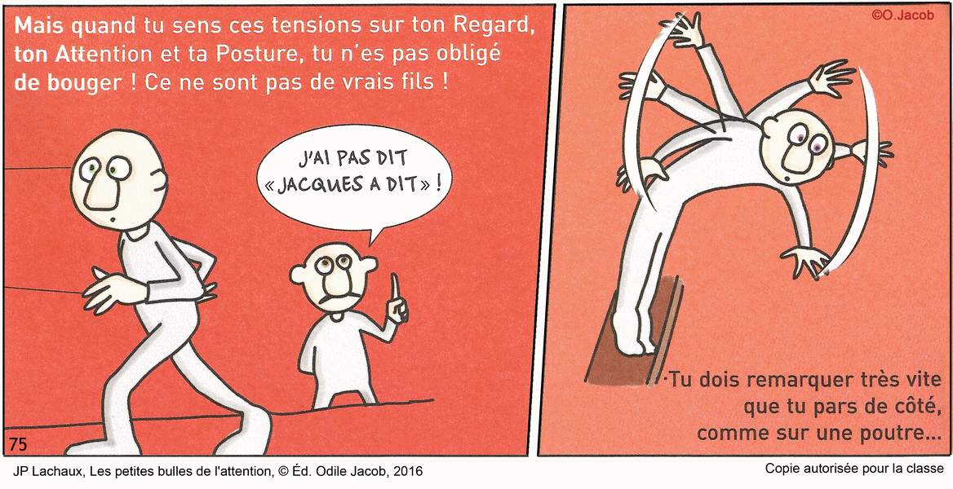
Rituels POUR L’INTEGRATION AUX PRATIQUES PEDAGOGIQUES – Séquence 7
Poser son abeille / REGARD
RAP
Notes:
Poser son abeille / regard
En début de classe ou au fil de la classe. Le rituel consiste ici à dessiner trois petits cercles concentriques au tableau, comme une cible, et à demander aux élèves d’y maintenir leur regard - leur « abeille » - pendant une minute (ne pas hésiter à adapter la durée, éventuellement plus longue au fil de l'année). Rappeler aux élèves que leur abeille va avoir tendance à s’envoler sous l’action des systèmes qui distraient l’attention (automatismes et neurones aimants) et qu’ils doivent simplement remarquer ces forces, en laissant leurs neurones-chefs y résister doucement comme un funambule sur un fil.
On pourra poser comme consigne supplémentaire de lever la main dès que le regard quitte les cercles et le jeu sera alors d’être le dernier à lever la main … en systématisant cet exercice de contrôle doux du regard, l’objectif est de pouvoir faire appel de plus en plus souvent à cette capacité pour ramener le regard et l’attention des élèves sur ce qui a été montré pendant le cours (texte ou image au tableau ou sur le cahier …).
RAP
Au fil de la classe. Quand l’action des neurones aimants ou du mode marionnette se fait sentir chez un élève, lui demander d’indiquer quelles lettres du mot RAP ont permis de savoir qu’il était tombé de la poutre. Lui demander s’il s’est rendu compte qu’il était en train de tomber et s’il a vraiment choisi de le faire. Le but est évidemment de rendre les élèves de plus en plus sensibles aux signes précurseurs de la distraction par des éléments externes. Ce rituel se combine bien avec celui de l’abeille (« Où est partie ton abeille ? Pourquoi faire ? ») et celui de la marionnette et des neurones aimants.

Slide 25
LE QUIZZ SEQUENCE 7
2. Comment fais-tu pour « tenir ton abeille en laisse » ?
5. Donner trois exemples de signes qui montrent que quelqu’un n’est pas attentif
6. Ton attention peut se déplacer sans que ton regard bouge.?
7. Que signifie « R.A.P. » ?
A. Regard, alarme, performance - b. Regard, attention, posture
C. RAP, c’est juste un style de musique
8. Tu dois monter sur une poutre pour un numéro de cirque devant un public très bruyant, comment fais-tu pour rester en équilibre et ne pas tomber ?
Notes:
Quizz séquence 7
1. Pourquoi peux-tu comparer ton regard à une abeille ? (Il bouge comme une abeille qui butine).
2. Comment fais-tu pour « tenir ton abeille en laisse » ? (J’analyse les mouvements de mon regard et je le recentre sur l’objet de mon attention).
3. Qu’est-ce qui distrait souvent ton abeille ? (Habitudes, choses plaisantes ou nouvelles).
4. Relie les A de couleur à la bonne longueur de laisse pour l’abeille :
À (rouge)   -------
À (orange)   ---
À (vert)   ---------------
5. Donner trois exemples de signes qui montrent que quelqu’un n’est pas attentif. (RAP).
6. Ton attention peut se déplacer sans que ton regard bouge. VRAI ou FAUX ?
7. Que signifie « R.A.P. » ? a. Regard, Alarme, Performance
b. Regard, Attention, Posture
c. RAP, c’est juste un style de musique
8. Tu dois monter sur une poutre pour un numéro de cirque devant un public très bruyant, comment fais-tu pour rester en équilibre et ne pas tomber ?
9. À faire à la maison, après la classe : chaque élève choisit une activité de cette séquence et essaie de la refaire chez lui, auprès de ses parents ou bien de ses frères et sœurs.

Slide 26
Attendus de fin de séquence 8
Expliquer précisément ce qu’est la petite voix et remarquer quand ils se « parlent » dans leur tête
Expliquer précisément ce qu’est une image mentale et remarquer quand ils en « voient » une dans leur tête
Décrire ce qu’est une PAM et pourquoi les PAM ont tendance à nous distraire
Remarquer quand une PAM survient et réagir
Utiliser la technique du Pensoscope pour ressentir leur petite voix, la survenue d’une image mentale ou d’une PAM
Notes:
ATTENDUS SEQUENCE 8
- Expliquer précisément ce qu’est la petite voix et remarquer quand ils se « parlent » dans leur tête ;
- Expliquer précisément ce qu’est une image mentale et remarquer quand ils en « voient » une dans leur tête ;
- Décrire ce qu’est une PAM et pourquoi les PAM ont tendance à nous distraire ;
- Remarquer quand une PAM survient et réagir en « étiquetant » verbalement cette sensation (avec le mot PAM) et en marquant une pause avant de lui « obéir » (ou non) ;
- Utiliser la technique du Pensoscope pour ressentir leur petite voix, la survenue d’une image mentale ou d’une PAM, sans que leur attention soit capturée par celles-ci et en continuant à maintenir leur attention sur un objet externe et/ou à suivre une consigne.

Slide 27
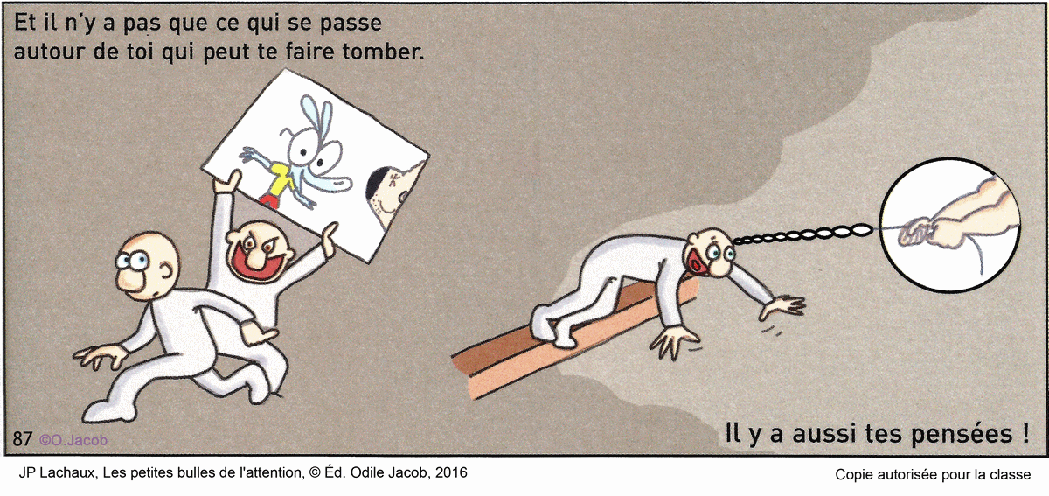
Rituels POUR L’INTEGRATION AUX PRATIQUES PEDAGOGIQUES – Séquence 8
Pensoscope
PAM-STOP
Notes:
RITUEL : Le Pensoscope
Au fil de la classe (ou en début de classe comme alternative à l’abeille) : Selon le principe du « Pensoscope », demander aux élèves de parcourir un cercle avec le doigt en une trentaine de secondes et de simplement prendre conscience des pensées qu’ils peuvent avoir au fil du parcours (« petite voix », images mentales, « PAM » ...), et de l’influence de ces pensées sur leur corps (« envie de ranger ses affaires et sortir ». Ce sont les lettres E et L de « RAPPEL ».
Rappeler qu’il ne s’agit pas forcément de distractions et qu’il n’est pas nécessaire de chercher à les éliminer, mais simplement de rester maître de son attention. Faire remarquer aux élèves que s’ils sont arrivés au bout du cercle, c’est qu’ils savent prendre conscience de toute cette petite vie mentale sans pour autant décrocher de l’exercice qu’ils sont en train de faire : leur attention ne se laisse donc pas forcément aspirer. Ils sont restés sur cette petite poutre circulaire sans tomber. Cette même capacité pourra les aider dans toutes leurs activités quand ils en auront besoin.
RITUEL : L’outil PAM-STOP
Au fil de la classe : Faire régulièrement remarquer aux élèves, avec bienveillance, qu’ils se sont parfois laissés distraire suite à des PAM de leur cerveau (lorsque vous vous en apercevez !). De même, lors d’exercices répétitifs, longs ou complexes, leur rappeler qu’ils vont très certainement être « victimes » de PAM, et que lorsque c’est le cas, ils peuvent dire « STOP » pour choisir ou non de Passer à Autre chose de Mieux.

Slide 28
LE QUIZZ SEQUENCE 8
Qu’est-ce que la « petite voix » dans notre tête ? Donne un exemple de situation dans laquelle tu te sers de ta « petite voix ».
4. Qu’est-ce qu’une image mentale ?
5. Donne un exemple de situation pour laquelle tu as déjà fait une image mentale ?
6. Qu’est-ce qu’une PAM ?
7. Décris une situation pour laquelle ton cerveau t’a proposé une PAM.
9. Expliquer ce qu’est l’enchainement PAM-STOP ?
Notes:
Quizz séquence 8
1. Qu’est-ce que la « petite voix » dans notre tête ? Donne un exemple de situation dans laquelle tu te sers de ta « petite voix ». (Quand on compte par exemple).
2. Je peux contrôler ma « petite voix ». VRAI ou FAUX ?
3. La « petite voix » est :
a) Une bonne chose,
b) Une mauvaise chose,
c) Ni bonne ni mauvaise, cela va dépendre du contexte.
4. Qu’est-ce qu’une image mentale ? (Une représentation imagée que l’on se fait dans notre tête).
5. Donne un exemple de situation pour laquelle tu as déjà fait une image mentale ?
6. Qu’est-ce qu’une PAM ? (Proposition d’Action Immédiate ou Passer à Autre chose de Mieux).
7. Décris une situation pour laquelle ton cerveau t’a proposé une PAM.
8. Les PAM peuvent faire bouger notre corps. VRAI ou FAUX ?
9. Expliquer ce qu’est l’enchainement PAM-STOP ? (Lorsque notre cerveau nous propose une PAM, il faut s’arrêter pour prendre le temps de réfléchir si l’on suit cette PAM ou non).

Slide 29
Attendus de fin de séquence 9
Nommer et utiliser une Perception, une Intention et une Manière d’agir pour une activité corporelle simple - PIM
Distinguer les Perceptions cibles DE l’attention dans un PIM
Distinguer les Manières d’agir A privilégier
Identifier par soi-même la Perception, l’Intention, la Manière d’agir A privilégier pour une activité corporelle simple (inventer le PIM qui leur convient le mieux)
Utiliser le moyen mnémotechnique Pouce, Index, Majeur pour y arriver
Déterminer pour une tâche donnée: PIM ou non?
Notes:
ATTENDUS SEQUENCE 9
Nommer et utiliser un PIM pour privilégier une Perception, une Intention et une Manière d’agir pour bien se concentrer sur une activité corporelle simple ;
- Distinguer les Perceptions qui peuvent servir de cibles à l’attention dans un PIM, de celles qui sont trop complexes et trop difficiles à « viser » avec l’attention ;
- Distinguer les Manières d’agir que l’on peut décider de privilégier dans un PIM, de celles qui sont trop complexes ;
- Identifier par eux-mêmes la Perception, l’Intention, la Manière d’agir qu’ils doivent privilégier pour une activité corporelle simple (en inventant donc le PIM qui leur convient le mieux) ;
- Utiliser le moyen mnémotechnique Pouce, Index, Majeur pour y arriver ;
- Déterminer pour une tâche donnée s’ils doivent utiliser un PIM ou non.

Slide 30
Rituels POUR L’INTEGRATION AUX PRATIQUES PEDAGOGIQUES – Séquence 9
Les PIM
La petite voix et l’alphabet – Garder en tête une Intention
Notes:
Les PIM
Au fil de la classe. Dès que les élèves s’apprêtent à réaliser une activité corporelle (ou intellectuelle après la séquence 10) qui demande à être bien concentré, leur demander d’indiquer avec leurs doigts (Pouce, Index, Majeur) la Perception, l’Intention et le Mode d’action qu’ils doivent privilégier, pour être bien concentré. Pour cela, faire référence à l’affiche PIM affichée en classe ou bien aux cartes individuelles fabriquées par les élèves. En répétant ce rituel, les élèves constateront que les PIM à utiliser pour les petites actions délicates de la vie quotidienne sont souvent un peu les mêmes ; ils prendront l’habitude de les utiliser pour se connecter rapidement à ce qu’ils font.
La petite voix et l’alphabet – Garder en tête une Intention
Au fil de la classe (rituel pouvant être utilisé dès la séquence 5 « Les neurones-chefs »). À utiliser régulièrement pour calmer l’attention des élèves avec la "petite voix ». Commencer à prononcer à voix haute une séquence de quatre lettres de l’alphabet - « a ... b … c » à un rythme lent et bien cadencé avant de continuer mentalement en suivant l'alphabet. Les élèves doivent poursuivre également dans leur tête au même rythme jusqu’à un signal « stop » donné par l’enseignant. Demander ensuite : « qui en est à la lettre … g ? Qui en est à la lettre … h ? … » Le but du jeu est d’arriver évidemment à la même lettre que l’enseignant. Cet exercice donne aux élèves l’habitude de garder en tête une intention, sans se laisser distraire. Il est possible de faire ce rituel dès la séquence 5.

Slide 31
LE QUIZZ SEQUENCE 9
5. Les neurones peuvent servir à créer des images dans ta tête. VRAI OU FAUX
7. Donne un exemple de PIM qui pourrait te servir en classe.
8. Que dois-tu faire si tes neurones aimants, ou des PAM, te déconnectent de ton PIM ?
9. Il faut utiliser un PIM lorsque la situation est :
A. Simple B. Compliquée C. Ça dépend du contexte
10. Le PIM permet à Minimoi de rester accroché à sa poutre et de ne pas tomber. VRAI ou FAUX
Notes:
Quizz séquence 9
1. Que veulent dire les lettres du mot « PIM » ? P_________, I____________ et M_________ __________. (Perception, Intention et Manière d’agir).
2. Que faut-il pour être concentré ? (Utiliser les PIM)
3. Pour bien se concentrer, il peut être utile de donner la priorité à une seule perception (la vue, l’ouïe, etc.). VRAI ou FAUX ?
4. Pourquoi peut-on dire que les PIM sont comme le trépied d’une caméra pour ton attention ? (Car pour bien faire attention il est nécessaire d’utiliser ces trois éléments : la perception, l’intention et la manière d’agir).
5. Les neurones peuvent servir à créer des images dans ta tête. VRAI ou FAUX ?
6. À quoi servent les PIM ? (À verrouiller l’attention le temps d’une tâche).
7. Donne un exemple de PIM qui pourrait te servir en classe.
8. Que dois-tu faire si tes neurones aimants, ou des PAM, te déconnectent de ton PIM ? (Il faut faire une pause et reprogrammer son PIM).
9. Il faut utiliser un PIM lorsque la situation est : a. Simple
b. Compliquée
c. Ça dépend du contexte
10. Les PIM permettent à Minimoi de rester accroché à sa poutre et de ne pas tomber. VRAI ou FAUX ?

Slide 32
Attendus de fin de séquence 10
Décrire et expliquer ce qu’est une action mentale
Expliquer la différence entre un PIM du corps et un PIM intellectuel
Mettre en œuvre au moins deux types d’actions mentales lors d’exercices scolaires : petite voix et image mentale
« voir » sur l’« écran mental »
Décrire et utiliser le ou les PIM efficaces pour comprendre un texte lu, ou entendu; décrire une scène vécue ou imaginée
Décrire le type d’action mentale pour analyser, retenir ou comprendre
Appliquer un PIM intellectuel
Imaginer et construire de nouveaux PIM pour les activités scolaires, les décrire pour les partager.
Notes:
ATTENDUS SEQUENCE10
- Décrire et expliquer ce qu’est une action mentale à partir d’exemples, en précisant leur utilité ;
- Expliquer la différence entre un PIM du corps et un PIM intellectuel ;
- Mettre en œuvre au moins deux types d’actions mentales utilisés lors des exercices scolaires : générer un mot ou une phrase interne avec la petite voix et se former une image mentale (à partir d’un mot lu ou entendu, ex. : « triangle ») ;
- Décrire précisément ce qu’ils cherchent à « voir » sur leur « écran mental » lorsqu’ils sont interrogés à ce propos durant un exercice scolaire ;
- Décrire et utiliser le ou les PIM efficaces pour a) comprendre le sens d’un texte qui leur est lu, ou qu’ils lisent, b) décrire une scène qu’ils ont vécue ou imaginée
- Décrire le type d’action mentale dont ils ont besoin pour analyser, retenir ou comprendre ce qu’ils regardent en expliquant « ce que doit faire leur abeille » (ex. : convertir un mot écrit en ce même mot, prononcé mentalement avec la petite voix) ;
- Appliquer un PIM intellectuel qui leur est proposé par l’enseignant ou par les autres élèves ;
- Imaginer et construire de nouveaux PIM pour les activités scolaires qui leur sont proposées, et les décrire à destination d’autrui pour les partager.

Slide 33
Rituels POUR L’INTEGRATION AUX PRATIQUES PEDAGOGIQUES – Séquence 10
Idem séquence 9
Les PIM
La petite voix et l’alphabet – Garder en tête une Intention
Notes:
.

Slide 34
LE QUIZZ SEQUENCE 10
3. Décris une situation dans laquelle tu trouves que ta « petite voix » est utile.
4. Qu’est-ce qu’une action mentale ?
5. Explique ce qui différencie PIM du corps et PIM mental ?
6. Que fait l’abeille lorsqu’elle se pose sur un mot lors d’un exercice de lecture ?
7. Décris un PIM pour corriger les fautes d’orthographe d’un texte.
Notes:
Quizz séquence 10
1. Qui peut voir tes actions mentales :
a. Tout le monde
b. Seulement toi
c. Personne
2. Qu’est-ce que la « petite voix » dans notre tête ? (C’est une voix qui nous parle dans notre tête et qui permet de se concentrer ou encore de retenir des choses).
3. Décris une situation dans laquelle tu trouves que ta « petite voix » est utile.
4. Qu’est-ce qu’une action mentale ? (C’est une action intellectuelle, qui se passe dans ma tête et que je suis seule à voir, par exemple créer une image mentale).
5. Explique ce qui différencie un PIM du corps et un PIM mental ? (Les PIM du corps mettent en jeu un geste visible de l’extérieur, alors que les PIM mentaux mettent en jeu une action mentale telle que la création d’une image mentale par exemple).
6. Que fait l’abeille lorsqu’elle se pose sur un mot lors d’un exercice de lecture ? (Dès que l’abeille se pose sur une lettre ou bien un mot, il faut créer un « son mental » (petite-voix).
7. Décris un PIM pour corriger les fautes d’orthographe d’un texte.

Slide 35
SEQUENCE 9 BIS ET SEQUENCE 10 BIS
PIM pour cycle 3
Pim pour cycle 2
PIM POUR CYCLE 1

Slide 36
Le TABLEAU DE BORD DE L’ENSEIGNANT.E
Séquence | Intitulé de l'activité | But visé en bref | Activité principale et/ou variante(s) utilisée(s) (pour varier ou pour format flash) | Évaluation de l’activité et Améliorations à envisager
Le tableau de bord permet de noter l’avancée dans le programme ATOLE, pour l’année scolaire et sur plusieurs années.
Le professeur peut y noter les activités choisies, les variantes sélectionnées, les modifications personnelles
apportées

Slide 37
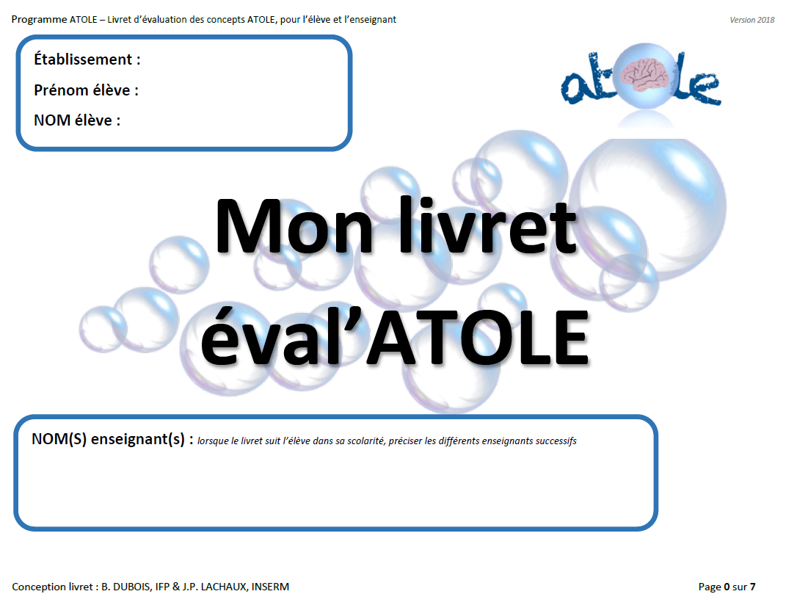
Notes:
Il a été élaboré selon les dernières versions de la taxonomie de Bloom – voir diapos 38 à 48

Slide 38
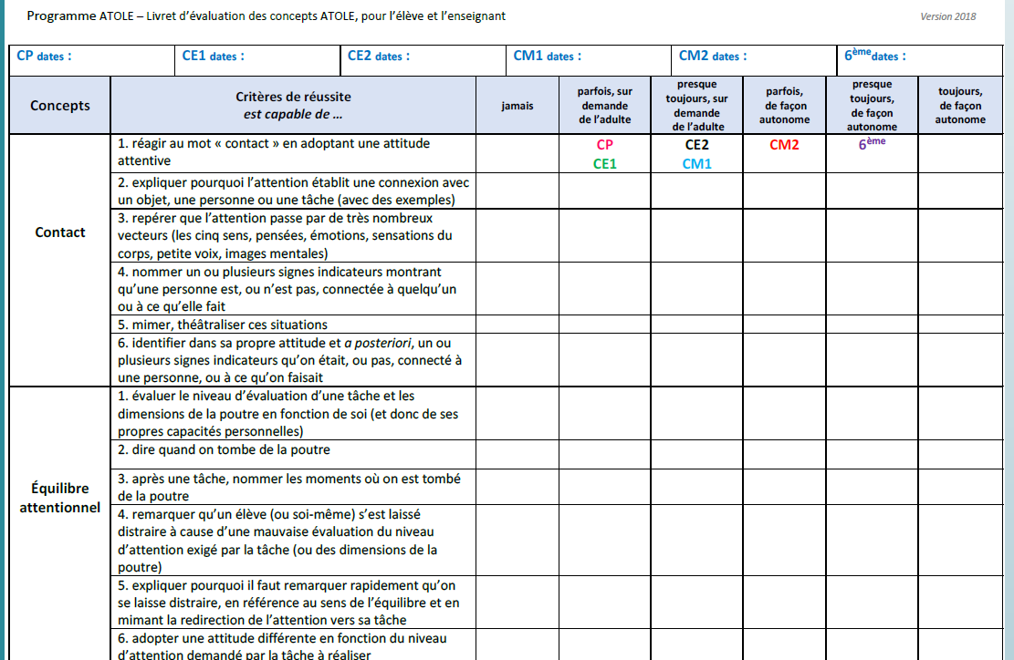
Notes:
Les attendus de fin de séquences y sont listés, on peut y indiquer le niveau d’appropriation par l’enfant des différents concepts, outils, mots et acronymes du programme ATOLE, et d’inscrire la date d’observation, de l’âge de l’enfant ou du niveau de classe où cette observation de réussite à été effectués.

Slide 39
TOUJOURS DE FAÇON AUTONOME
GS / CP
CE1 / CE2 CM1 / CM2
6ème
PRESQUE TOUJOURS DE FACON AUTONOME
PARFOIS DE FAÇON AUTONOME
Le 04/03/2019
PRESQUE TOUJOURS SUR DEMANDE DE L’ADULTE
PARFOIS SUR DEMANDE DE L’ADULTE
7 ans, 4 mois, 10 jours
JAMAIS

Slide 40
Un livret qui apporte, aux élèves,
aux enseignants et aux parents :
- des repères de réussites, de progrès et d’amélioration de l’enfant sur ses capacités d’attention et de concentration, tout au long de sa scolarité.
- Une communication explicite aux élèves de ce qu’on attend d’eux pour être attentif, et les inciter à comprendre les finalités de leurs compétences attentionnelles.
- Ce livret est aussi un moyen pour les enseignants d’identifier plus finement les concepts du programme.
Notes:
Idéalement, le programme ATOLE devrait s’inscrire dans plusieurs classes d’un même établissement avec une progression; ceci en vue d’une meilleure efficacité

Slide 41
CONCRETEMENT ON FAIT COMMENT?
REFLECHIR EN EQUIPE A UNE ORGANISATION QUE L’on pourra tenir sur le long terme
Place dans l’EMPLOI DU TEMPS?
SUPPORT REFERENTIEL POUR L’ELEVE?
QUELS OUTILS PRIORITAIRES POUR CHACUN? POUR L’EQUIPE?
AU COLLEGE: quel référent pour la classe?
Notes:
PROFESSEUR PRINCIPAL, professeur de français et/ou de SVT, avec lecture des « petites bulles de l’attention »

Slide 42
CONCRETEMENT ON FAIT COMMENT?
Ensemble du parcours SUR UNE ANNEE SCOLAIRE, sur plusieurs années scolaires?
FORME MASSEE, « stage atole/ADOLE » PAR EXEMPLE DANS UNE SEMAINE « climat scolaire » PUIS REPRISES DES OUTILS EN CLASSE AU QUOTIDIEN
FORME MIXTE: 45 minutes par semaine pour les séquences, avec REPRISE des outils EN CLASSE DANS LE quotidien

Slide 43
CONCRETEMENT ON FAIT COMMENT?
APPROPRIATION DES OUTILS ET REFERENCES ATOLE/ADOLE DANS NOTRE VOCABULAIRE ET NOS GESTES PROFESSIONNELS
INFORMATION DES FAMILLES ET PARTAGE DES OUTILS ATOLE/ADOLE POUR LA VIE QUOTIDIENNE ET L’ACCOMPAGNEMENT SCOLAIRE

Slide 44
SE FORMER
Lire: « Le cerveau attentif », « le cerveau funambule », « les petites bulles de l’attention »
FREQUENTER LE SITE INSERM https://project.crnl.fr/atole/
Notes:
Les petites bulles de l’attention peuvent être proposée en lecture suivie en classe, par le professeur de français, ou par le professeur de SVT, ou encore mieux par les deux.

Slide 45
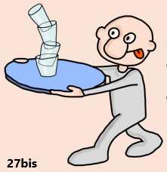
MERCI D’avoir régulé votre ATTENTION…

